Slide 1
Pager+ 제작 발표
이유채 개인프로젝트

Slide 2
프로젝트 개요
프로젝트명 : 웹사이트 입찰 정보 플랫폼 "pager" 구축
목적 : 웹사이트 제작·유지보수 관련 공공/민간 발주, 입찰 정보와 구인 정보를 제공
기획 배경 :
  기존 입찰 정보의 분산 문제
  웹 제작사·프리랜서들의 정보 접근성 부족
  공공/민간 발주처의 매칭 효율 개선 필요성

Slide 3
사용 API
조달청_나라장터 발주계획현황서비스
조달청_나라장터 입찰공고정보서비스
＊ 해당 데이터 가운데 ‘웹 서비스‘ 관련된 키워드를 필터링 하여 가져오도록 설정

Slide 4
핵심 기능
API 키워드 필터 후 연동
구인정보 입찰 등록, 관리 페이지 구현
페이저샵 상품 관리 구현
뉴스/인사이트 관리 페이지 구현
회원 & 관리자 페이지 구현

Slide 5
기술 구성 및 개발 계획
Design : Figma
Frontend: React, Mybatis, HTML, CSS, Javascript
Backend: Java, Springboot3
DB: MariaDB
Server : AWS

Slide 6
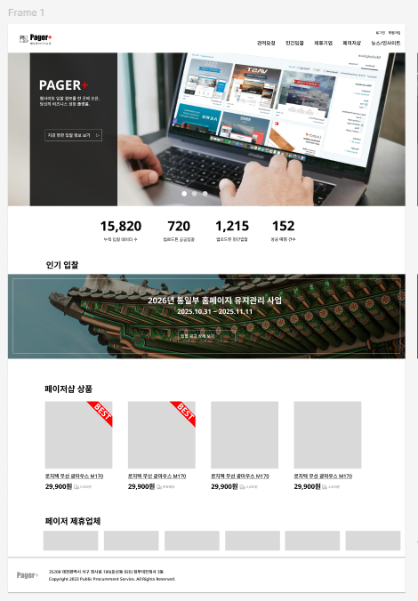
작업과정 1
기획 및 디자인 (약 1일)
– Figma 사용
https://www.figma.com/design/bTNHaJrYd409Klnq6yrZs0/Untitled?node-id=0-1&m=dev&t=OnV0QqPjYoTDzKao-1

Slide 7
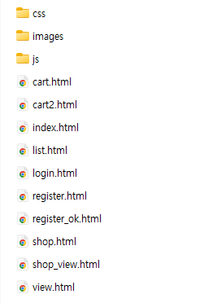
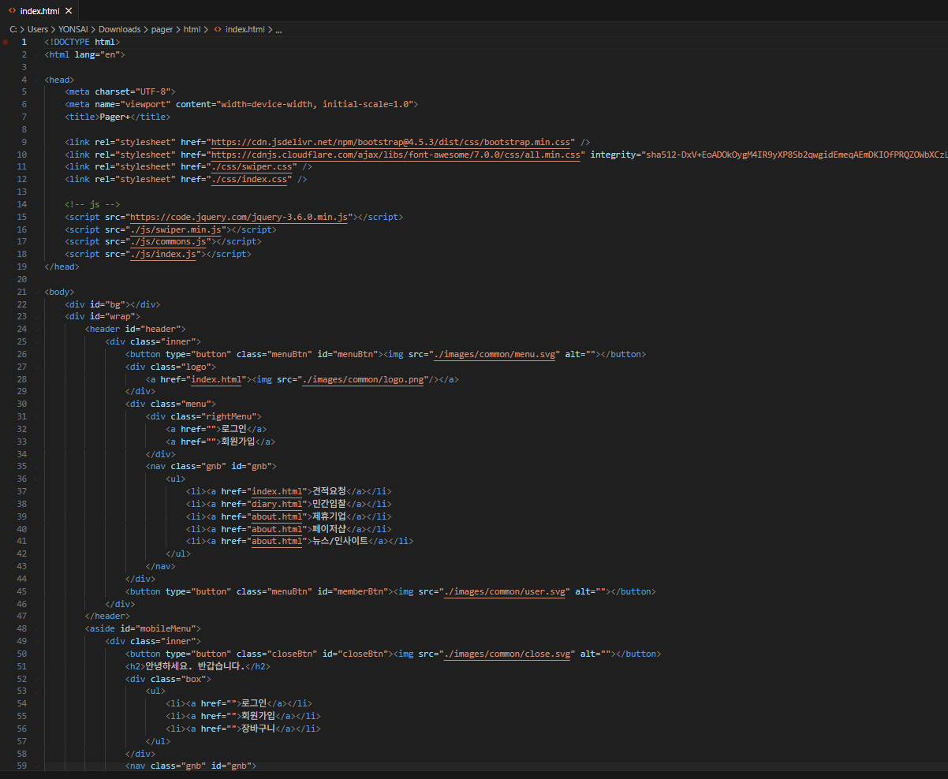
작업과정 2
퍼블리싱 (약 2일)
-VSCODE 사용

Slide 8
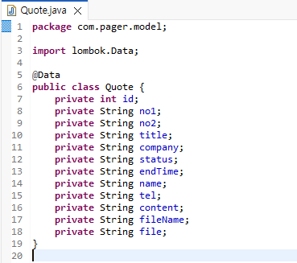
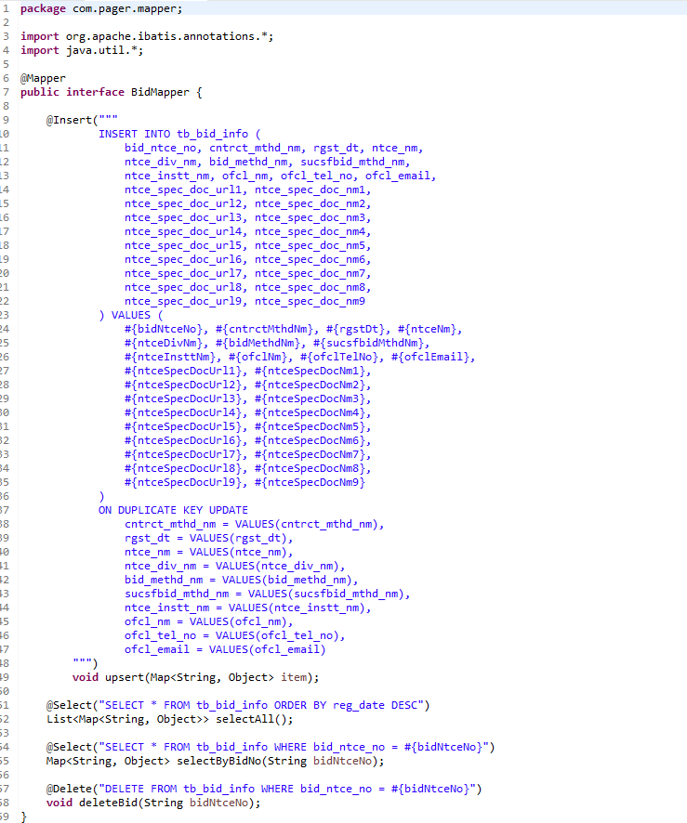
작업과정 3
입찰정보
발주계획
구인정보
Shop
News
Users
QnA
JAVA & Mybatis 개발 (약 5일)
- 기본 백엔드 구축 및 관리자페이지 개발
DTO

Slide 9
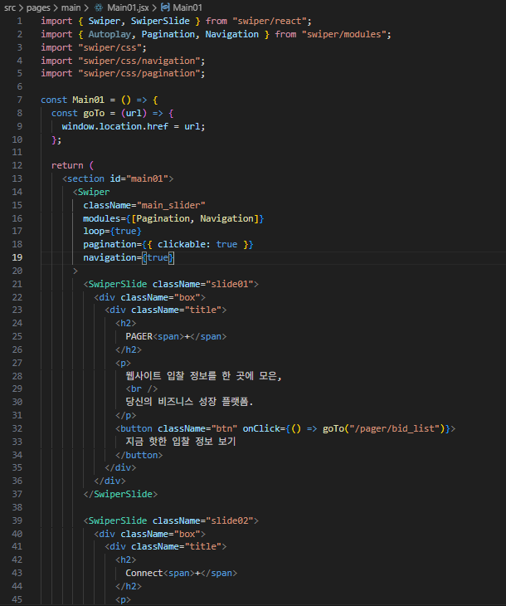
작업과정 4
React 연동 (약 3일)
- axios(악시오스) 라이브러리 사용

Slide 10
작업과정 5
AWS 배포(약 2일)
1) Java
2) MariaDB
3) React
http://13.62.76.215:5173/pager/

Slide 11
감사합니다.

